Slide 1


Slide 2
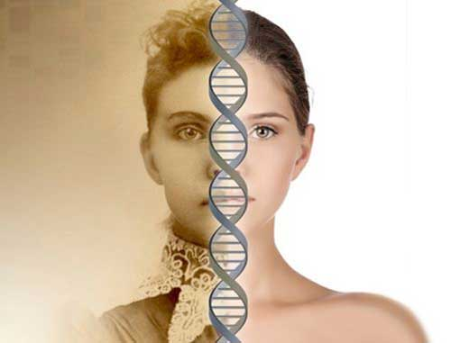
TRƯỜNG THCS TÂN XUÂN
TỔ KHOA HỌC TỰ NHIÊN
MÔN SINH HỌC 9- tiết 3
2: QUY LUẬT PHÂN LY TÍNH TRẠNG
(Lai một cặp tính trạng)
GV giảng dạy: Nguyễn Ngọc Tài
Bài 2 SGK sinh học 9 trang 8
Bài 3 SGK sinh học 9 trang 11

Slide 3


MÔN SINH HỌC 9
2: QUY LUẬT PHÂN LY TÍNH TRẠNG
(Lai một cặp tính trạng)
I. Quy luật phân li tính trạng của mendel
II. Lai phân tích

Slide 4
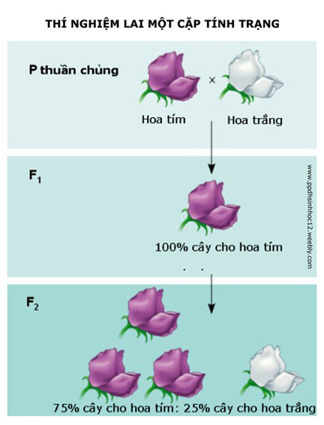
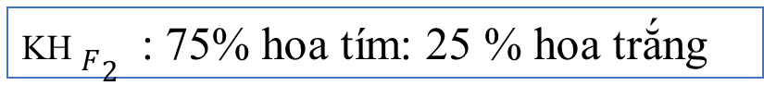

I. Quy luật phân li tính trạng của mendel
1. Thí nghiệm
 Quan sát hình, em hãy viết tóm tắt thí nghiệm của Mendel bằng kí hiệu phép lai.
P_{tc}: ♂ hoa tím x ♀ hoa trắng
KH $F1_{}$: 100% hoa tím
F₁ x F₁ : ♂ hoa tím x ♀ hoa tím
KH $F2_{}$: 75% hoa tím: 25 % hoa trắng

Slide 5
I. Quy luật phân li tính trạng của mendel
2. Giải thích
- Tính trạng trội là tính trạng biểu hiện ở F1
- Tính trạng lặn là tính trạng đến F2 mới được biểu hiện
Từ ví dụ trên em hãy cho biết hoa nào tính trạng trôi- hoa nào tính trạng lặn?
Tính trạng trôi: hoa tím
Tính trạng lặn: hoa trắng

Slide 6
I. Quy luật phân li tính trạng của mendel
2. Giải thích
Quy ước gene:
Gene A quy định hoa tím
Gene a quy định hoa trắng

Slide 7
I. Quy luật phân li tính trạng của mendel
2. Giải thích
Kiểu gene và giao tử của P
KG hoa tím thuần chủng : AA
Giao tử : A
KG hoa trắng thuần chủng : aa
Giao tử : a

Slide 8
Sơ đồ lai minh họa:
P_{tc}: cây hoa tím x cây hoa trắng
G_{p}:
Kiểu gen: 100% Aa
Kiểu hình: 100% hoa tím
F₁ x F₁­: Aa (hoa tím) x Aa (hoa tím)
G_{F1}: ;
Kiểu gen: 1AA: 2Aa: 1aa
Kiểu hình: 3 hoa tím : 1 hoa trắng
♂
♀
AA
aa
A
a
F₁:
Aa
Kết quả của F1
♂
♀
A
a
A;
a
F₂:
AA
Aa
Aa
aa
Kết quả của F2

Slide 9
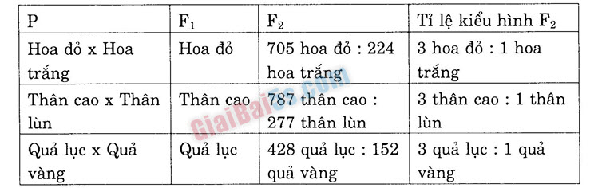

Slide 10
I. Quy luật phân li tính trạng của mendel
3. Kết luận
Khi lai hai bố mẹ khác nhau về (1) ………………………… thì (2)………………… về tính trạng của bố hoặc mẹ, còn (3)……………….theo tỉ lệ trung bình (4)…………………
(2)
F₁ đồng tính
(4)
3 trội : 1 lặn
(3)
F₂ có sự phân li tính trạng
(1)
Một cặp tính trạng tương phản thuần chủng

Slide 11
I. Quy luật phân li tính trạng của mendel
4. Nội dung quy luật phân li tính trạng
Trong quá trình phát sinh giao tử, mỗi (1)……………..trong cặp nhân tố di truyền phân li về (2)……………và (3)……………… như ở cơ thể thuần chủng của P.
(3)
Giữ nguyên
(2)
Một giao tử
(1)
Nhân tố di truyền (gene)

Slide 12
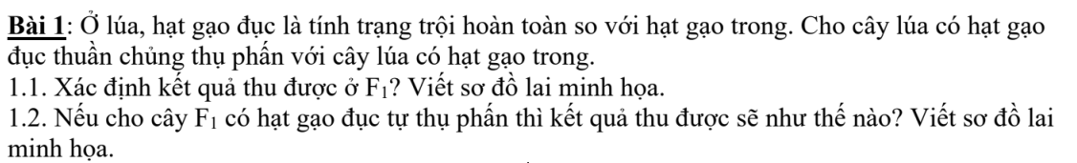
5. Bài tập
Các bước giải bài tập di truyền:
Bước 1: Xác định tính trạng trội/ tính trạng lặn
Bước 1: Xác định tính trạng trội/ tính trạng lặn
Tính trạng trội:
Tính trạng lặn:
Gạo đục
Bước 2: Quy ước gen
Gạo trong
Bước 3: Xác định kiểu gen của bố mẹ
Bước 2: Quy ước gen
Bước 4: Viết sơ đồ lai minh họa
Gạo đục:
D
Gạo trong:
d

Slide 13
Bước 3: Xác định kiểu gen của bố mẹ
KG gạo đục thuần chủng:
DD
KG gạo trong thuần chủng:
dd

Slide 14

Bước 4: Viết sơ đồ lai minh họa
P_{tc} :
G_{p :}
F₁ :
KG $F1$:
KH $F{1 }_{}$:
F₁ x F_{1:}
G $F1_{}$:
F₂:
KG $F2_{}$:
KH $F2_{}$:
♂ gạo đục (DD) x ♀ gạo trong (dd)
D
d
100% Dd
100% Dd
100% gạo đục
♂ gạo đục (Dd) x ♀ gạo đục (Dd)
D, d
D, d
1 DD: 2 Dd: 1dd
1 DD: 2 Dd: 1dd
3 gạo đục : 1 gạo trong

Slide 15
Một số cách sử dụng từ trong bài tập/ đề bài
- KG không thuần chủng = Dị hợp. VD: Aa; AaBb; AaBB,….
- KG đồng hợp trội = KG Trội thuần chủng.VD: AA; AABB,…
- KG đồng hợp lặn luôn luôn thuần chủng. VD: aa; aabbb.

Slide 16
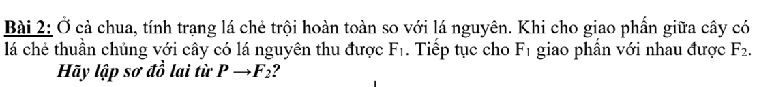
✴
Tính trạng trội: lá chẻ
Tính trạng lặn: lá nguyên
Quy ước gen:
Lá chẻ: H
Lá nguyên: h
KG của lá chẻ thuần chủng : HH
KG của lá nguyên : hh

Slide 17
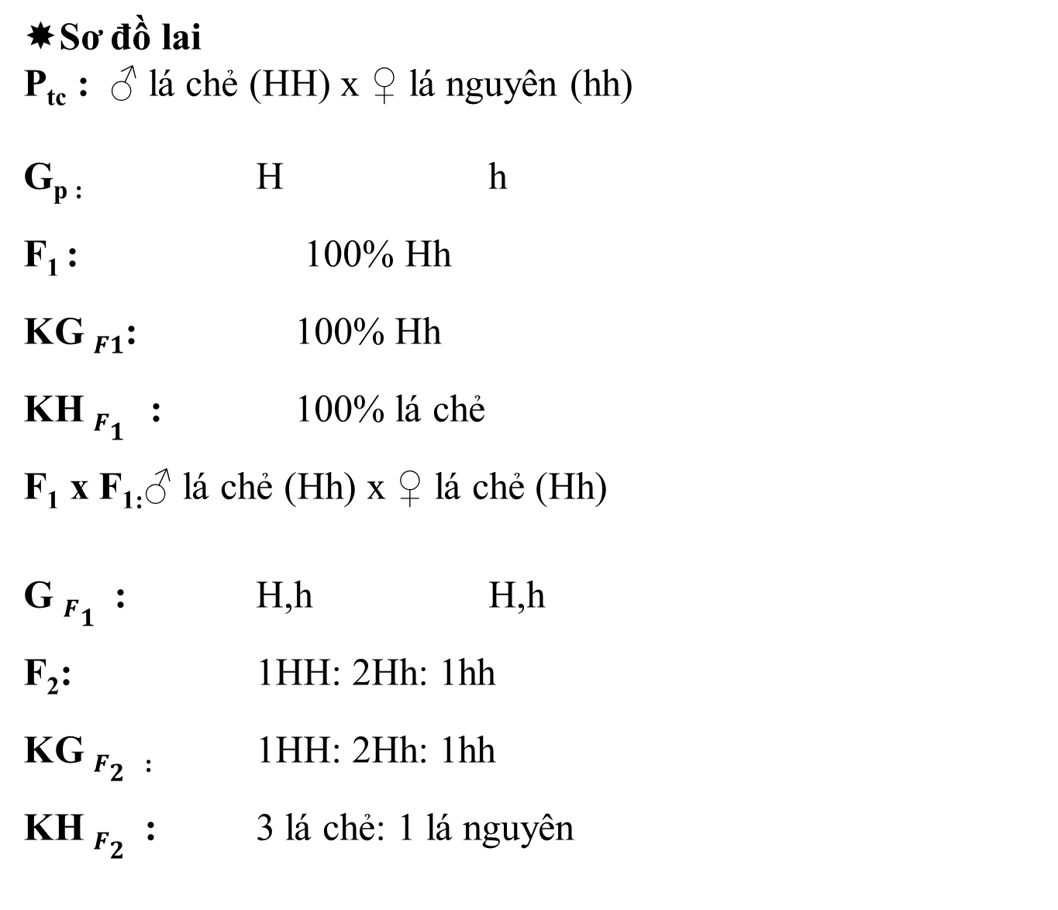
Sơ đồ lai
P_{tc} : ♂ lá chẻ (HH) x ♀ lá nguyên (hh)
G_{p :} H h
F₁ : 100% Hh
KG $F1$: 100% Hh
KH $F{1 }_{}$: 100% lá chẻ
F₁ x F_{1:}♂ lá chẻ (Hh) x ♀ lá chẻ (Hh)
G $F1_{}$: H,h H,h
F₂: 1HH: 2Hh: 1hh
KG $F2_{}$: 1HH: 2Hh: 1hh
KH $F2_{}$: 3 lá chẻ: 1 lá nguyên

Slide 18
Câu 3: Ở Bắp. Đem giao phấn giữa Bắp hạt vàng với Bắp hạt trắng, F1 thu được toàn Bắp hạt vàng.
a) Xác định tính trạng trội, lặn của Bắp?
b) Lập sơ đồ lai giải thích kết quả thu được ở F1?
c) Cho Bắp lai thu được ở F1 tự thụ phấn. Xác định KG, KH thu được ở F2?
✴
Tính trạng trội: bắp hạt vàng
Tính trạng lặn: bắp hạt trắng
Quy ước gen:
Bắp hạt vàng : A
Bắp hạt trắng: a
KG của bắp hạt vàng: AA
KG của bắp hạt trắng: aa

Slide 19
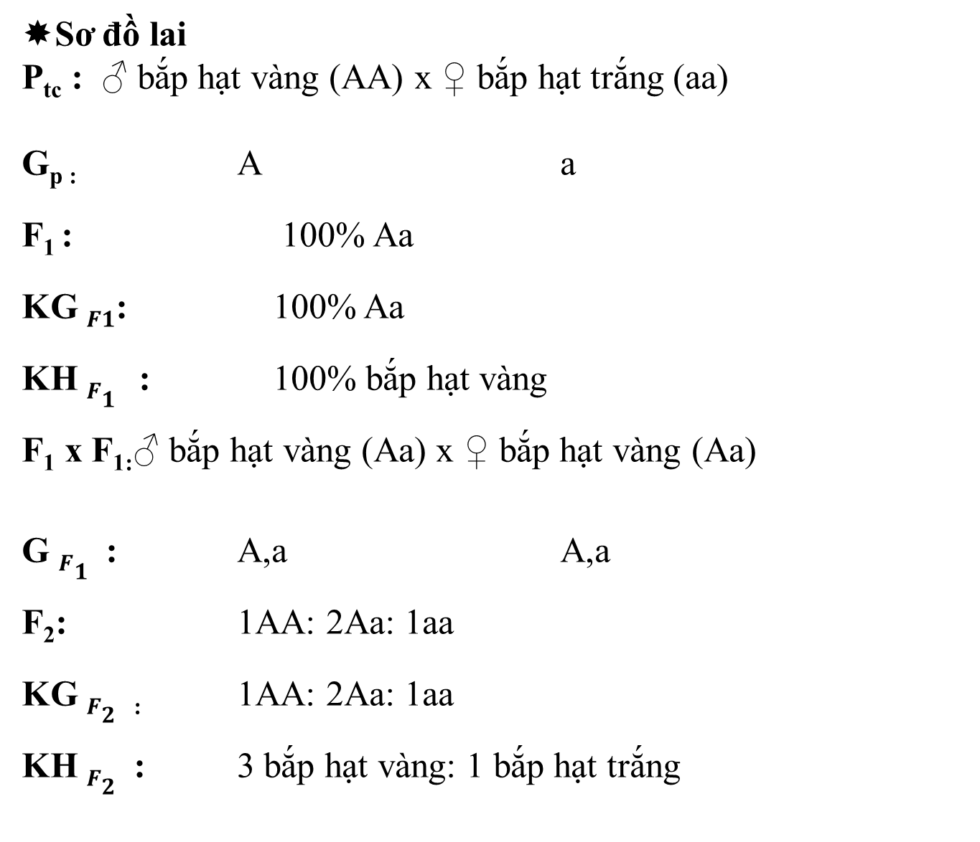
Sơ đồ lai
P_{tc} : ♂ bắp hạt vàng (AA) x ♀ bắp hạt trắng (aa)
G_{p :} A a
F₁ : 100% Aa
KG $F1$: 100% Aa
KH $F{1 }_{}$: 100% bắp hạt vàng
F₁ x F_{1:}♂ bắp hạt vàng (Aa) x ♀ bắp hạt vàng (Aa)
G $F1_{}$: A,a A,a
F₂: 1AA: 2Aa: 1aa
KG $F2_{}$: 1AA: 2Aa: 1aa
KH $F2_{}$: 3 bắp hạt vàng: 1 bắp hạt trắng

Slide 20
BÀI TẬP BỔ SUNG :
Cho hai giống cá kiếm mắt đen thuần chủng và cá kiếm mắt đỏ thuần chủng giao phối với nhau thu được F₁ toàn cá kiếm mắt đen. Khi cho các con cá F₁ giao phối với nhau thì tỉ lệ về kiểu hình ở F2 sẽ như thế nào? Cho biết màu mắt chỉ do 1 nhân tố di truyền quy định
✴
Tính trạng trội: cá kiếm mắt đen
Tính trạng lặn: cá kiếm mắt đỏ
Quy ước gen:
Cá kiếm mắt đen : A
Cá kiếm mắt đỏ: a
KG của cá kiếm mắt đen : AA
KG của cá kiếm mắt đỏ: aa

Slide 21
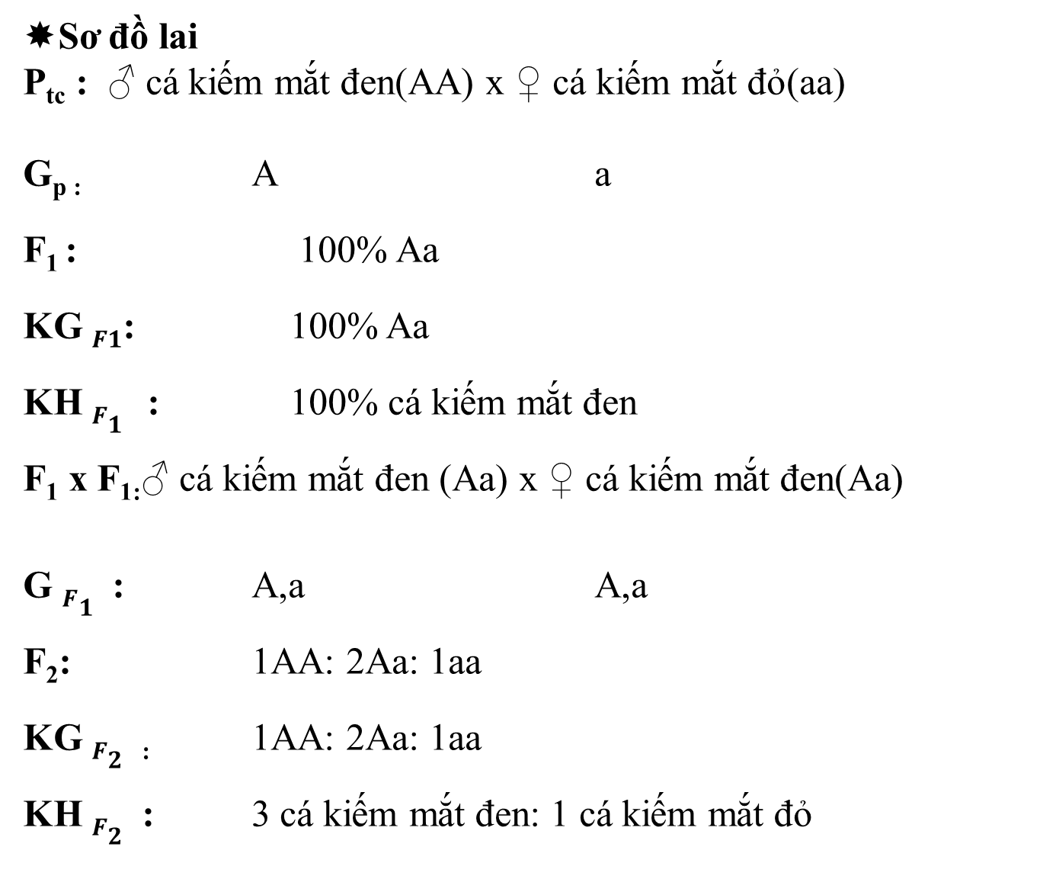
Sơ đồ lai
P_{tc} : ♂ cá kiếm mắt đen(AA) x ♀ cá kiếm mắt đỏ(aa)
G_{p :} A a
F₁ : 100% Aa
KG $F1$: 100% Aa
KH $F{1 }_{}$: 100% cá kiếm mắt đen
F₁ x F_{1:}♂ cá kiếm mắt đen (Aa) x ♀ cá kiếm mắt đen(Aa)
G $F1_{}$: A,a A,a
F₂: 1AA: 2Aa: 1aa
KG $F2_{}$: 1AA: 2Aa: 1aa
KH $F2_{}$: 3 cá kiếm mắt đen: 1 cá kiếm mắt đỏ

Slide 23
TRƯỜNG THCS TÂN XUÂN
TỔ KHOA HỌC TỰ NHIÊN
MÔN SINH HỌC 9- tiết 4
2: QUY LUẬT PHÂN LY TÍNH TRẠNG
(Lai phân tích)
GV giảng dạy:
Bài 2 SGK sinh học 9 trang 8
Bài 3 SGK sinh học 9 trang 11

Slide 24
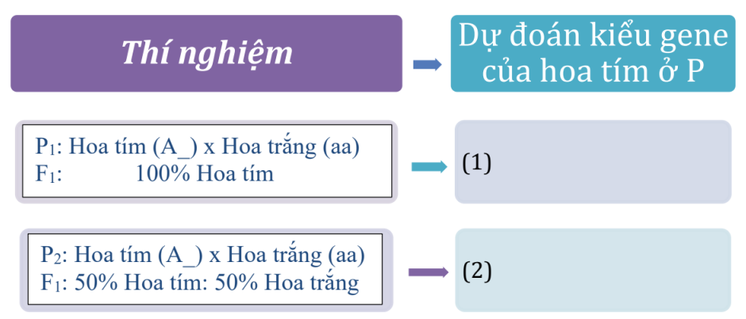
II. Lai phân tích
1. Thí nghiệm
AA
Aa

Slide 25
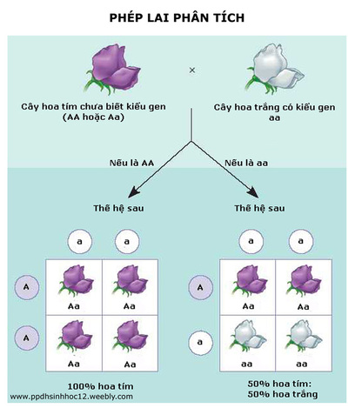
2. Giải thích
- Tính trạng trội là
Hoa tím
- Tính trạng lặn là
Hoa trắng
- Quy ước gene
P1
P2
- Gene A quy định
Hoa tím
- Gene a quy định
Hoa trắng

Slide 26
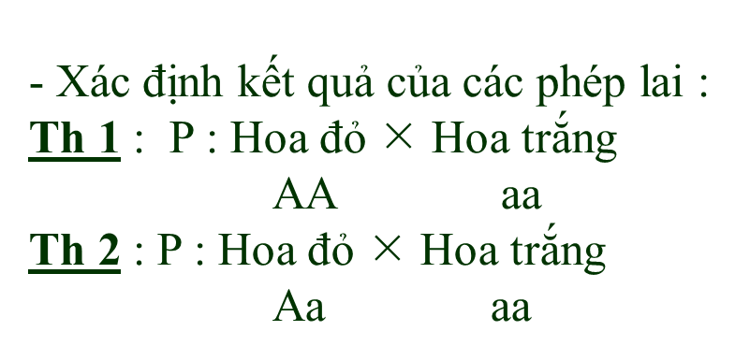
2. Giải thích
Kiểu gene và giao tử của P
Hoa tím: AA
Giao tử : A
Hoa tím: Aa
Giao tử : A,a
Hoa trắng: aa
Giao tử : a

Slide 27
2. Giải thích
+ TH 1 : giả sử P_{tc}
P_{tc} : ♂ Hoa đỏ  ♀ Hoa trắng
(AA) (aa)
G_{P} : A a
KG F₁ : Aa
Kết quả của F₁ :
Tỉ lệ kiểu gene : 100% Aa
Tỉ lệ kiểu hình : 100% Hoa đỏ
P1
P2
=> F₁ …………….và phù hợp với kết quả thí nghiệm P1
=> Kiểu gene hoa tím ở đời P1 thuần chủng (đồng hợp)
Đồng tính
Phân tính

Slide 28
2. Giải thích
+ TH 2 : giả sử P_{ktc}
P_{ktc} : ♂ Hoa đỏ  ♀ Hoa trắng
(Aa) (aa)
G_{P} : A, a a
KG F₁ : Aa : aa
Kết quả:
Tỉ lệ kiểu gene : 50%Aa : 50%aa
Tỉ lệ kiểu hình : 50%Hoa đỏ : 50% hoa trắng
P1
P2
=> F₁ …………….và phù hợp với kết quả thí nghiệm P2
=> Kiểu gene hoa tím ở đời P2 không thuần chủng (dị hợp)
Đồng tính
Phân tính

Slide 29
3. Kết luận
Khi đem lai cá thể mang tính trạng trội cần phân tích với tính trạng lặn. Sau đó phân tích kết quả lai:
-Nếu kết quả phép lai F_{1…………..}
Cá thể đó có kiểu gene đồng hợp
Đồng tính
-Nếu kết quả phép lai F_{1……………….}
Cá thể đó có kiểu gene dị hợp
Phân tính

Slide 30
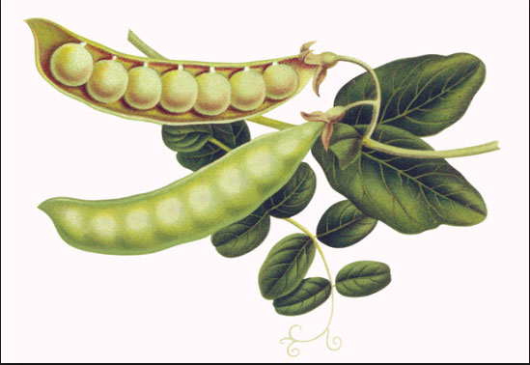
4. Ý nghĩa của phép lai phân tích
thuần chủng
Kiểm tra độ ……………..của giống

Slide 31
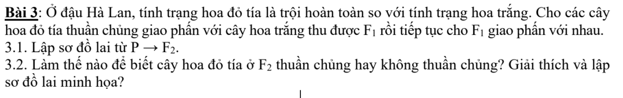
5. Bài tập
3.1
✴
Tính trạng trội: hoa đỏ tía
Tính trạng lặn: hoa trắng
Quy ước gen:
Hoa đỏ tía: B
Hoa trắng: b
KG của hoa đỏ tía thuần chủng : AA
KG của hoa trắng: aa

Slide 32
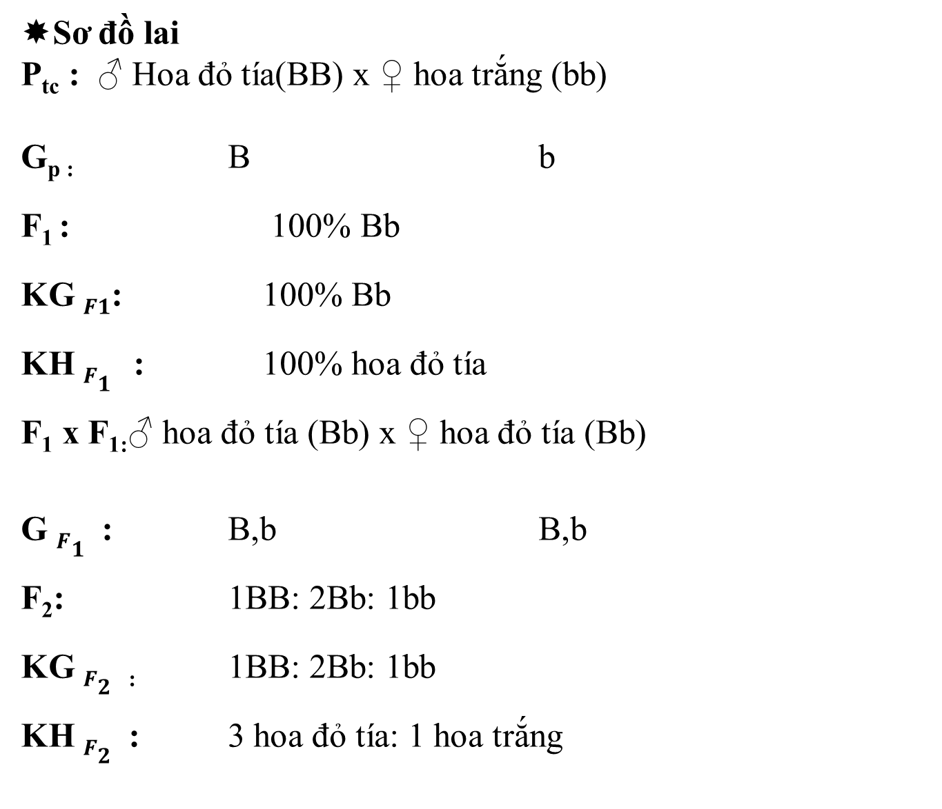
Sơ đồ lai
P_{tc} : ♂ Hoa đỏ tía(BB) x ♀ hoa trắng (bb)
G_{p :} B b
F₁ : 100% Bb
KG $F1$: 100% Bb
KH $F{1 }_{}$: 100% hoa đỏ tía
F₁ x F_{1:}♂ hoa đỏ tía (Bb) x ♀ hoa đỏ tía (Bb)
G $F1_{}$: B,b B,b
F₂: 1BB: 2Bb: 1bb
KG $F2_{}$: 1BB: 2Bb: 1bb
KH $F2_{}$: 3 hoa đỏ tía: 1 hoa trắng

Slide 33
3.2 Để biết hoa đỏ tía ở F₂ là thuần chủng hay không thuần chủng ta đem lai phân tích
+ TH 1 : Hoa đỏ tía thuần chủng KG:BB
Sơ đồ lai
P_{tc} : ♂ Hoa đỏ tía (BB)  ♀ Hoa trắng (bb)
G_{P} : B b
F_{b} : 100%Bb
KG F_{b}: 100% Bb
KH F_{b}: 100% Hoa đỏ tía
=> Nếu hoa đỏ tía ở F₂ thuần chủng thì sẽ thu được đồng nhất một loại kiểu hình ở F_{b}

Slide 34
+ TH 2 : Hoa đỏ tía không thuần chủng KG:Bb
Sơ đồ lai
P_{tc} : ♂ Hoa đỏ tía (Bb)  ♀ Hoa trắng (bb)
G_{P} : B,b b
F_{b} : Bb ; bb
KG F_{b}: 1 Bb : 1bb
KH F_{b}: 1 Hoa đỏ tía : 1 hoa trắng
=> Nếu hoa đỏ tía ở F₂ không thuần chủng thì sẽ thu được ở F_{b} hai loại kiểu hình theo tỉ lệ 1:1

Slide 35
Bài 4: Ở Heo, có tính trạng lông đen là trội hoàn toàn so với lông trắng. Cho heo lông đen thuần chủng lai với heo lông trắng thu được F₁ , rồi tiếp tục cho F₁ lai với nhau.
Lập sơ đồ lai từ P=> F₂
Làm thế nào để biết F₂ heo lông đen có thuần chủng hay không thuần chủng? Giải thích và lập sơ đồ lai minh họa
✴
Tính trạng trội: heo lông đen
Tính trạng lặn: heo long trắng
Quy ước gen:
Hoa đỏ tía: D
Hoa trắng: d
KG của heo lông đen thuần chủng : DD
KG của heo lông trắng: dd

Slide 36
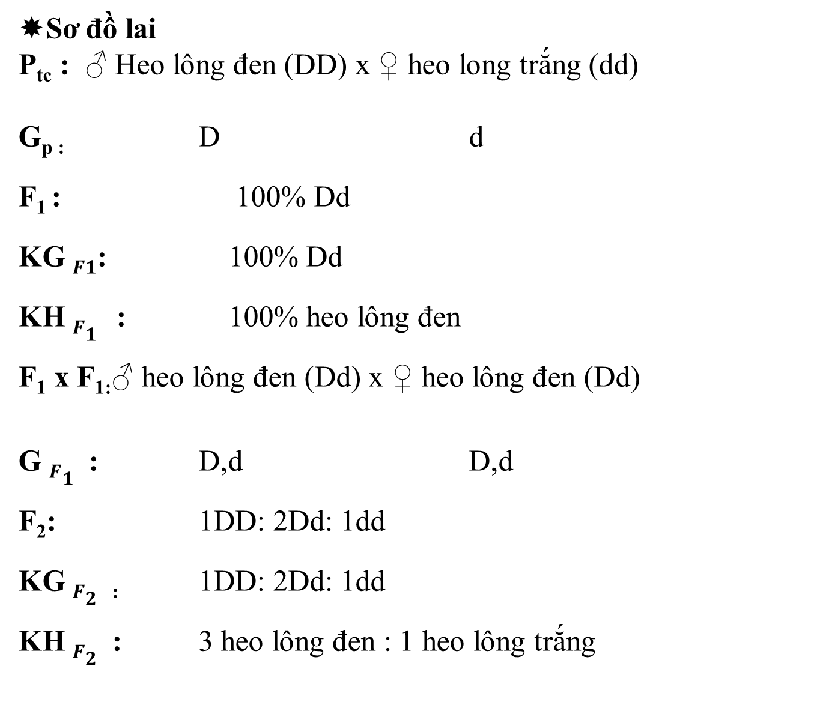
Sơ đồ lai
P_{tc} : ♂ Heo lông đen (DD) x ♀ heo long trắng (dd)
G_{p :} D d
F₁ : 100% Dd
KG $F1$: 100% Dd
KH $F{1 }_{}$: 100% heo lông đen
F₁ x F_{1:}♂ heo lông đen (Dd) x ♀ heo lông đen (Dd)
G $F1_{}$: D,d D,d
F₂: 1DD: 2Dd: 1dd
KG $F2_{}$: 1DD: 2Dd: 1dd
KH $F2_{}$: 3 heo lông đen : 1 heo lông trắng

Slide 37
Để biết hoa đỏ tía ở F₂ là thuần chủng hay không thuần chủng ta đem lai phân tích
+ TH 1 : Heo lông đen thuần chủng KG:DD
Sơ đồ lai
P_{tc} : ♂ Heo lông đen (DD)  ♀ Heo lông trắng (dd)
G_{P} : D d
F_{b} : 100%Dd
KG F_{b}: 100% Dd
KH F_{b}: 100% Heo lông đen
=> Nếu heo lông đen ở F₂ thuần chủng thì sẽ thu được đồng nhất một loại kiểu hình ở F_{b}

Slide 38
+ TH 2 : Hoa đỏ tía không thuần chủng KG:Dd
Sơ đồ lai
P_{tc} : ♂ Heo lông đen (Bb)  ♀ heo lông trắng (dd)
G_{P} : D,d b
F_{b} : Dd ; dd
KG F_{b}: 1 Dd : 1dd
KH F_{b}: 1 Heo lông đen : 1 heo lông trắng
=> Nếu hoa đỏ tía ở F₂ không thuần chủng thì sẽ thu được ở F_{b} hai loại kiểu hình theo tỉ lệ 1:1

Slide 39


